Slide 1
Conferința finală a proiectului „Servicii transparente către cetățeni - Administrație locală performantă (SETALP)”, cod SIPOCA / MySMIS 437/118751 24 iunie 2019, Giurgiu
www.poca.ro

Slide 2
Proiectul ”Servicii transparente către cetățeni - Administrație locală performantă (SETALP)”, Programul Operațional Capacitate Administrativă, CP1/2017(pentru regiunile mai puțin dezvoltate) – Sprijinirea masurilor referitoare la prevenirea corupției la nivelul autoritaților si institutiilor publice locale din regiunile mai puțin dezvoltate. Operațiunea – Cresterea transparentei, eticii si integritatii in cadrul autoritatilor si institutiilor publice Contract de finanțare nr. 241/28.08.2018 încheiat între Municipiul Giurgiu, în calitate de beneficiar și MinisterulDezvoltării Regionale și Administrației Publice, în calitate de Autoritate de Management pentru Programul Operațional Capacitate Administrativă.
www.poca.ro

Slide 3
Obiectiv general al proiectului: este cresterea transparenței, eticii si integritații la nivelul Municipiului Giurgiu, prin intermediul unor activități care vizează identificarea ricurilor și vulnerabilităților la corupție, prin realizarea de mecanisme și proceduri .
www.poca.ro

Slide 4
- Cresterea gradului de dezvoltare a capacitatii analitice a UAT- ului, de a efectua activitați de evaluare a riscurilor si vulnerabilitatilor in vederea realizarii de actiuni concrete si eficiente de prevenire si combatere a coruptiei. - Cresterea gradului de dezvoltare si implementare a unor proceduri de identificare a riscurilor si vulnerabilitatilor la coruptie, precum si a unor masuri concrete si modalitati de monitorizare permanenta a aplicarii acesteia, la nivel de UAT.
Obiectivele specifice ale proiectului:
www.poca.ro

Slide 5
- Cresterea gradului de informare a cetatenilor, prin organizarea si implementarea unei campanii inovative de educatie anticoruptie in randul acestora.
- Sustinerea dezvoltarii si implementarii unui mecanism de cooperare cu societatea civila si alte autoritati/institutii publice, prin infiintarea unui grup de actiune privind prevenirea si combaterea coruptiei (GAPCC) si prin dezvoltarea unor proceduri organizatorice si a mecanismului de cooperare si functionare a GAPCC.
www.poca.ro

Slide 6
Durată implementare: 10 luni de la data semnării contractului de finanțare, 13.12.2018. Valoarea proiectului: 299.693,50 Lei Fondul Social European (85%): 254.739,48 Lei Buget de Stat (13%): 38.960,15 Lei Buget Local (2%): 5.993,87 Lei Grup țintă: 64 de funcționari de conducere și execuție din cadrul Primăriei Municipiului Giurgiu și aleși locali : - 40 funcționari de conducere și execuție din cadrul Primăriei Municipiului Giurgiu dupa cum urmeaza (8 persoane din conducere, 32 de persoane din personal executie), - 24 alesi locali dupa cum urmeaza : 1 primar, 2 viceprimari, 1 secretar, 1 administrator public si 19 de consilieri locali)
www.poca.ro

Slide 7
Rezultate așteptate prin proiect
Rezultat proiect 1 – 1 raport de evaluare a riscurilor și vulnerabilitaților la corupție și a masurilor de remediere a acestora care cuprinde 1 metodologie și 2 seturi specifice de instrumente pentru elaborarea acestuia;
Rezultat proiect 2 – 1 Procedura de identificare a riscurilor și vulnerabilitaților la coruptie, a unor masuri concrete precum și modalități de monitorizare permanentă a aplicarii acesteia, dezvoltata și operationalizata la nivel de UAT;
Rezultat proiect 3 – Un mecanism de cooperare cu societatea civila, precum și cu alte autoritați/instituții publice, privind monitorizarea și evaluarea implementării masurilor anticorupție implementat la nivel de UAT;
www.poca.ro

Slide 8
Rezultate așteptate prin proiect
Rezultat proiect 4 - un instrument dezvoltat și diseminat de tipul unui ghid de bune practici care să vina în sprijinul unei mai bune întelegeri a mecanismelor de aplicare a cadrului legal în domeniul eticii si integrității;
Rezultat proiect 5 – O campanie de educație anticorupție dezvoltată și implementată în randul cetațenilor;
Rezultat proiect 6 - 64 persoane (alesi locali, personal de conducere și de execuție) pregătiți profesional în cadrul unor programe de educație și formare în domeniul prevenirii corupției, transparenței, eticii și integritatii;
www.poca.ro

Slide 9
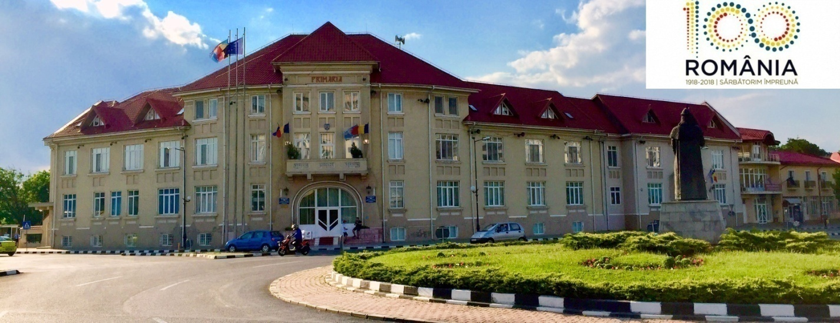
Vă mulțumim pentru participare!
Unitatea Administrativ Teritorială Municipiul Giurgiu
Adresa: str. București, nr. 49-51,
Telefon: +40 246 211 627, Fax: +40 246 215 405
E-mail: primaria@primariagiurgiu.ro
www.poca.ro

